Slide 1
«Удивительные штрихи»
НОД по рисованию в подготовительной группе
Составила: Шучалина Наталия Николаевна, воспитатель МАДОУ «Детский сад №51».

Slide 2
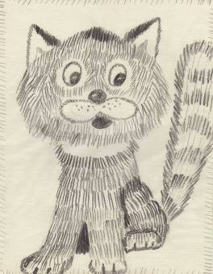
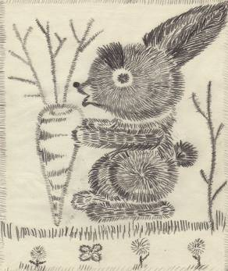
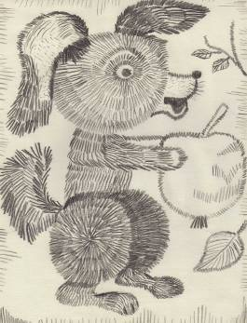

Slide 3
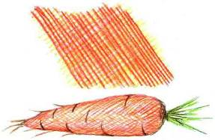
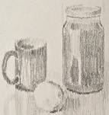
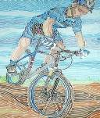
Штрих – это линия, черта, проведённая одним движением руки, которая или длинная, тонкая или толстая и т.д.

Slide 4
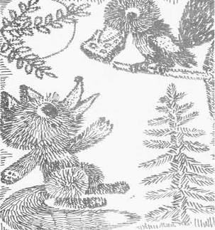
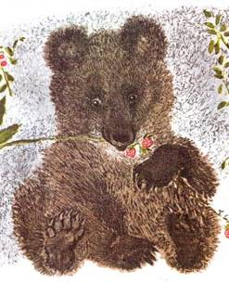
Что художник может рассказать при помощи штриха?

Slide 5
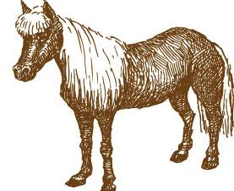
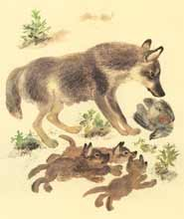
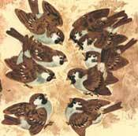
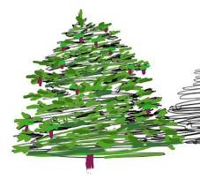
Штрихами хорошо изображать пушистых или лохматых зверей, оперения птиц, колючую хвою елей и многое другое.

Slide 6
Существует несколько видов штрихов
Короткие прямые штрихи Длинные вертикальные и горизонтальные штрихи
Наклонные отрывные и неотрывные штрихи Удлиняющиеся штрихи
Штрихи-зигзаги Штрихи, расходящиеся от центра по кругу, отрывные и неотрывные

Slide 7
Возьмём обычный круг и попробуем заштриховать его разными штрихами

Slide 8
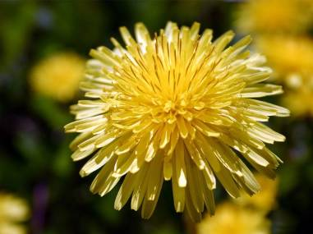
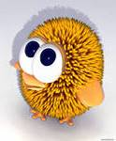

Slide 9
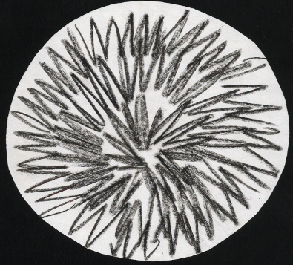
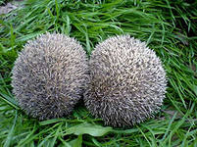

Slide 11
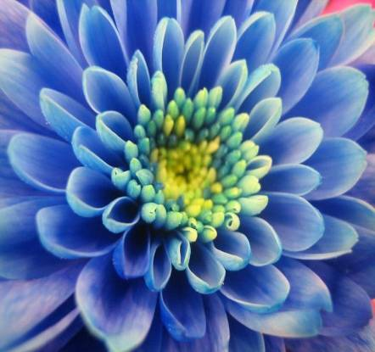

Slide 12
